Slide 1
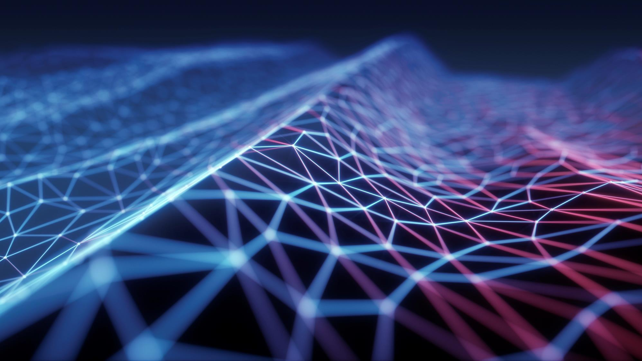
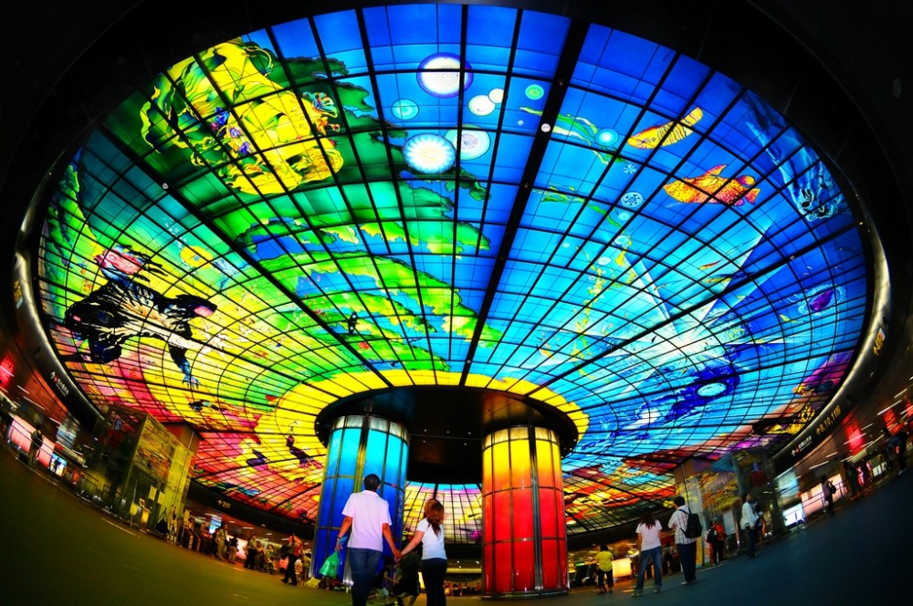
鑲嵌藝術(Mosaic)

Slide 2
馬賽克?(馬賽克鑲嵌藝術的由來)
馬賽克(英語：Mosaic)稱作鑲嵌藝術，源於「musa」，即希臘語中，掌管科學及詩歌藝術等九女神之名），平面作品又稱鑲嵌畫、鑲嵌細工或碎錦畫，是一種裝飾藝術，通常使用許多小石塊或有色玻璃碎片拼成圖案，在教堂中的玻璃藝品，又稱為花窗玻璃。現今該詞（馬賽克）泛指這類型五彩斑斕的視覺效果。

Slide 3
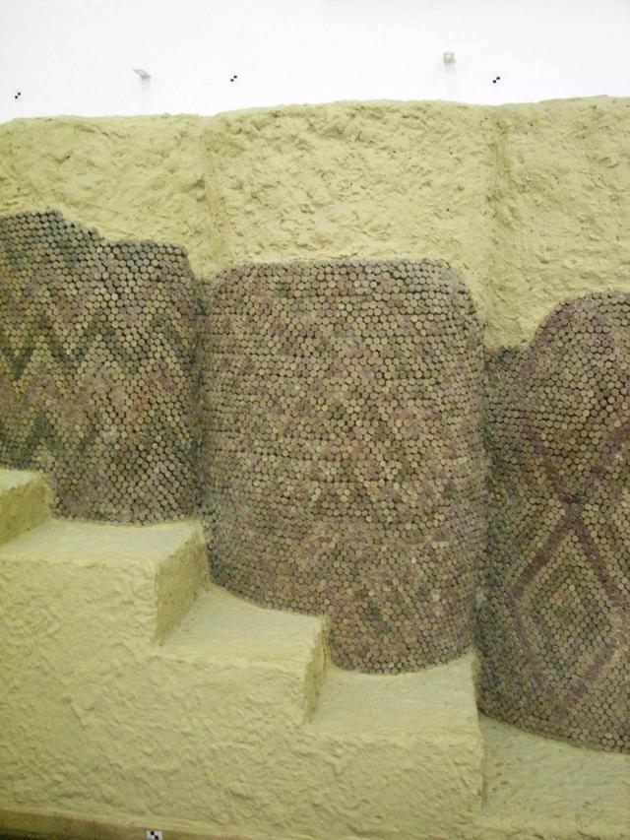
鑲嵌藝術的發展
西元前3000年，就已經有馬賽克鑲嵌畫。最初是以黑白兩色的圓卵石為材料，裝飾於大圓柱上。

Slide 4
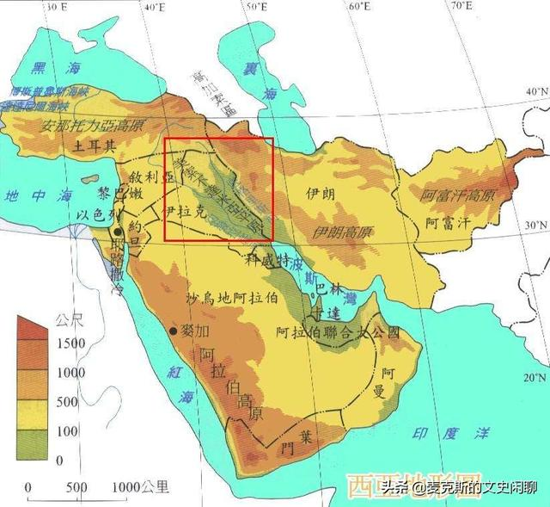
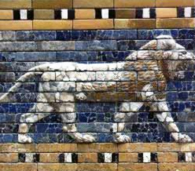
鑲嵌藝術的發展
鑲嵌藝術應起源於中東美索不達米亞一帶(現伊拉克)，那時是以較大塊的石頭來拼製，後來在希臘與古羅馬時期便非常盛行。

Slide 5
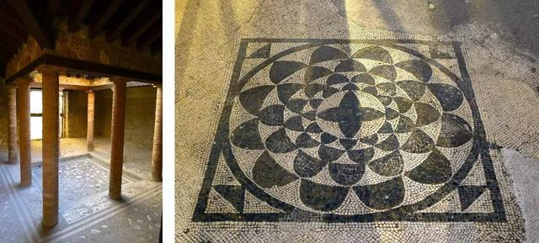
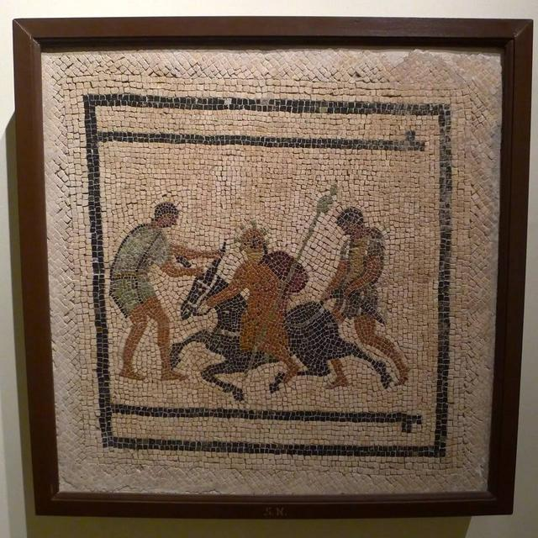
鑲嵌藝術的發展
鑲嵌藝術在古羅馬時期大量用於一般民宅及公共建築的牆面和地板、圓柱、家具等。
直到文藝復興油畫興起漸漸沒落。
十九世紀後因基督教的傳播又開復甦影響整個歐洲。

Slide 6
上帝的建築師-高第
鑲嵌藝術的技術進步與材質的多樣化，也使其發展更加廣泛和多元化。
巴塞隆納奎爾公園高第的建築就使用很多鑲嵌藝術。

Slide 7
奎爾公園作品

Slide 8
奎爾公園作品

Slide 9
奎爾公園作品

Slide 10
台灣的馬賽克藝術家-顏水龍

Slide 11
台灣的馬賽克藝術家-顏水龍

Slide 12
台灣的馬賽克藝術家-戴威利

Slide 13
台灣的馬賽克藝術家-陳景容

Slide 14
鑲嵌藝術的再發展
馬賽克因影像處理技術成熟，發展出更多樣的藝術形式，相片馬賽克就是其中的一種， 相片馬賽克又稱蒙太奇照片、蒙太奇拼貼。

Slide 15
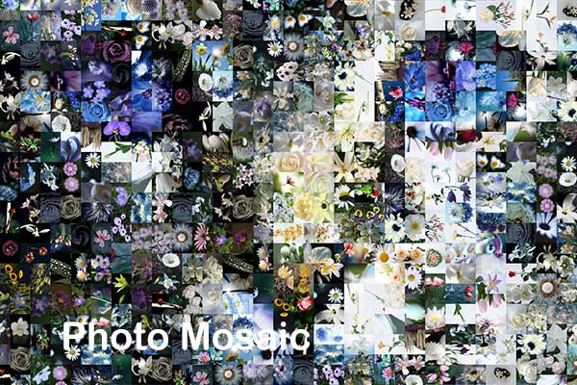
相片馬賽克:用許多相片色澤微調，組成一張大圖的基本像素
1998年很有名的一部電影海報【楚門的世界】

Slide 16
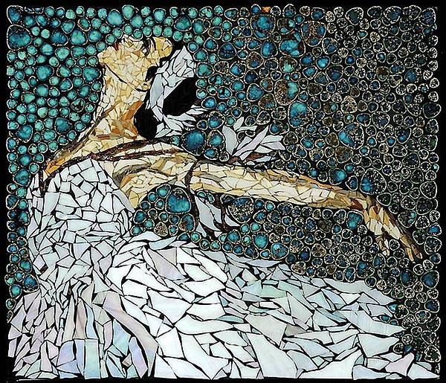
實物拼貼的馬賽克

Slide 17
鑲嵌藝術的製作
鑲嵌畫的材料多為堅硬的無機物，可分為原石、大理石、陶片、玻璃、貝類、瓷片、琉璃等。

